Slide 1
Altium Designer
Единая среда для полного цикла проектирования радиоэлектронных устройств.
Олег Илюкин
Руководитель направления Altium
Тел. : +7-495-645-86-26-170
Email : oiliukin@nanocad.ru

Slide 2
Altium – обзор
Основана в Австралии в 1985 г. (прежнее название компании – Protel, с 2001 г. – Altium)
Корпоративная штаб-квартира – в Шанхае, офисы продаж и поддержки – в Германии, Швейцарии, России, США, Австралии и Китае
Приблизительно 450 сотрудников
Всемирная сеть партнеров – более 100 реселлеров

Slide 3
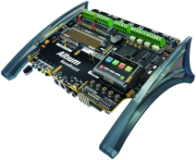
Продукты Altium
Брэнды и Продукты
Altium Designer Технология предыдущих продуктов Protel и P-CAD входит в Altium Designer
NanoBoard 3000 Конфигурируемые платформы для разработчиков
TASKING Компилятор для разработки встроенного ПО
AltiumLive Экосистема для проектировщиков
Notes:
Наноборд – предварительно можно создать устройство, спроектированное AD и посмотреть как оно работает.
1 плата и плис с пом. Которых можно производить отладку проектов.
Таскинг – язык программирования.

Slide 4
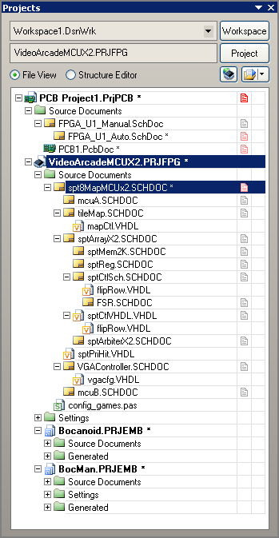
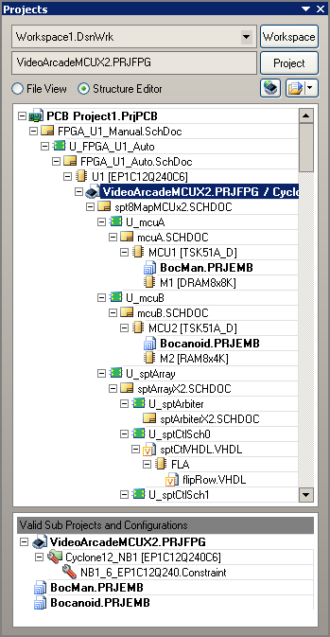
Altium Designer 2013 – проектный подход
Notes:
4

Slide 5
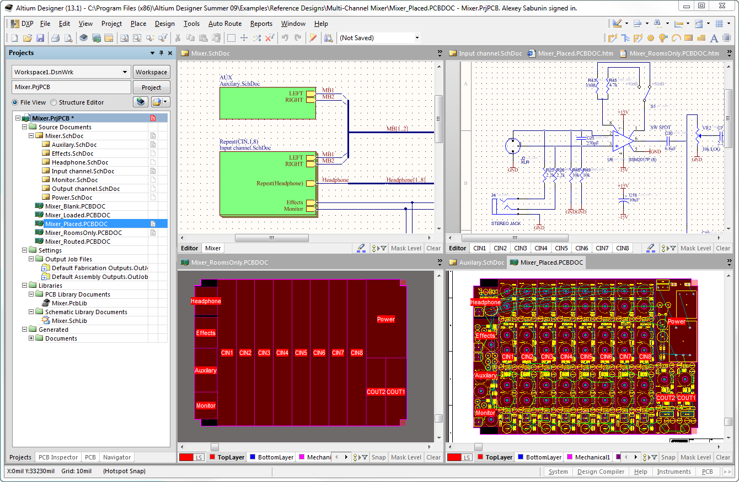
Altium Designer 2013 – многоканальные и иерархические проекты

Slide 6
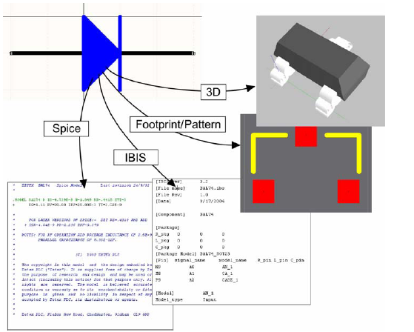
Altium Designer 2013 – разработка библиотек

Slide 7
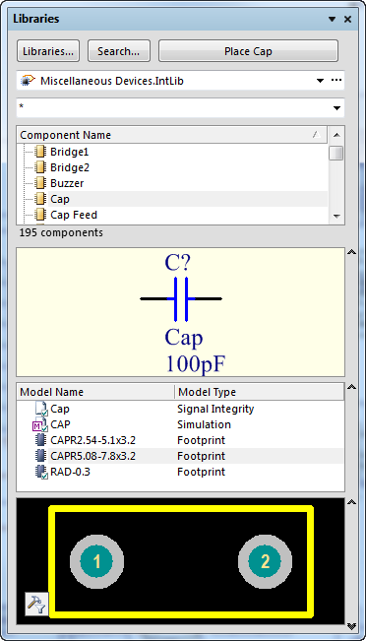
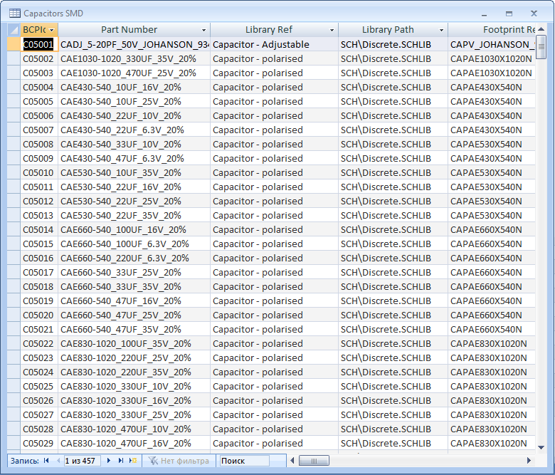
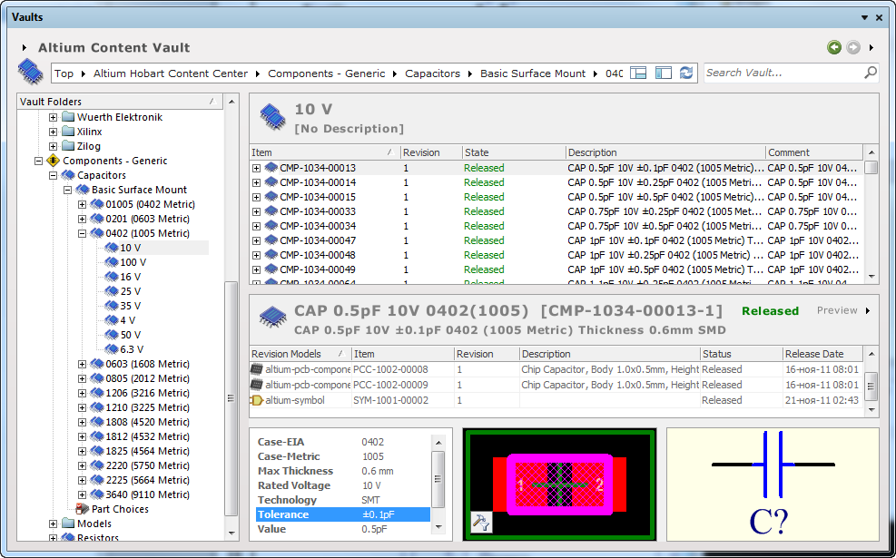
Altium Designer 2013 – разработка библиотек
Интегрированная библиотека
База данных
Vault

Slide 8
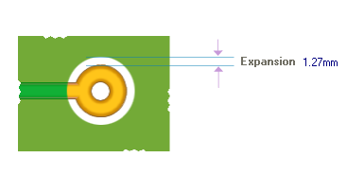
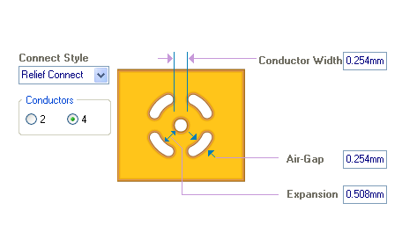
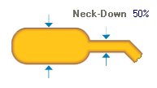
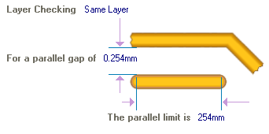
Altium Designer 2013 – редактор печатных плат

Slide 9
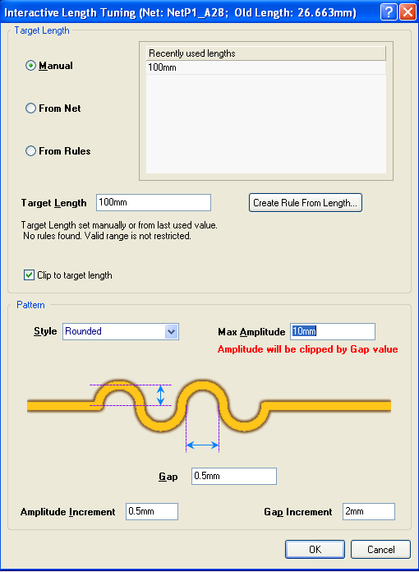
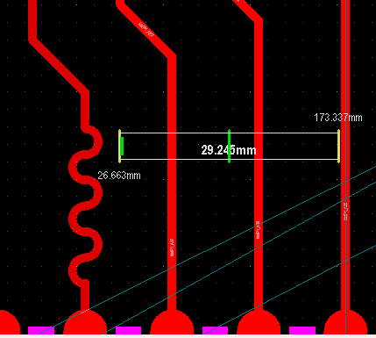
Altium Designer 2013 – редактор печатных плат

Slide 10
Altium Designer 2013 – моделирование

Slide 11
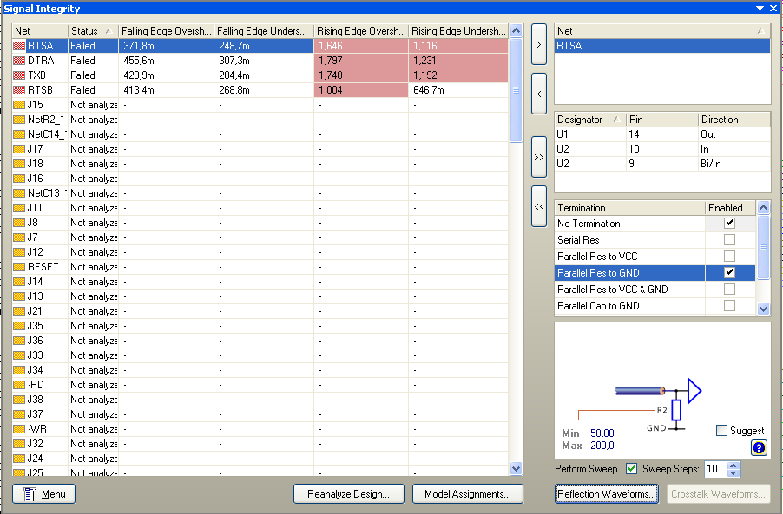
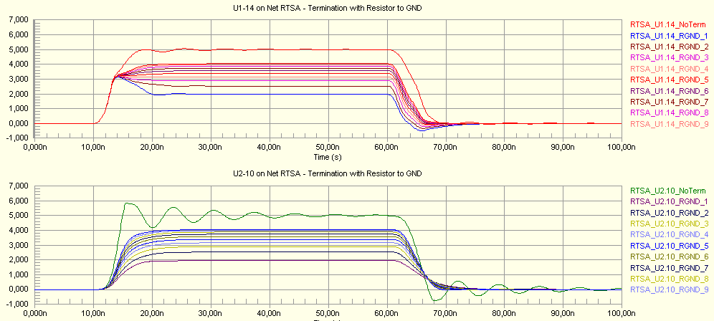
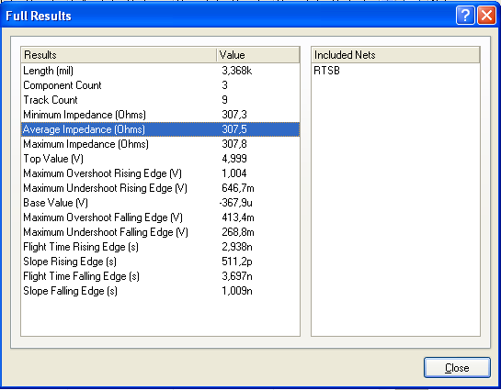
Altium Designer 2013 – анализ целостности сигналов

Slide 12
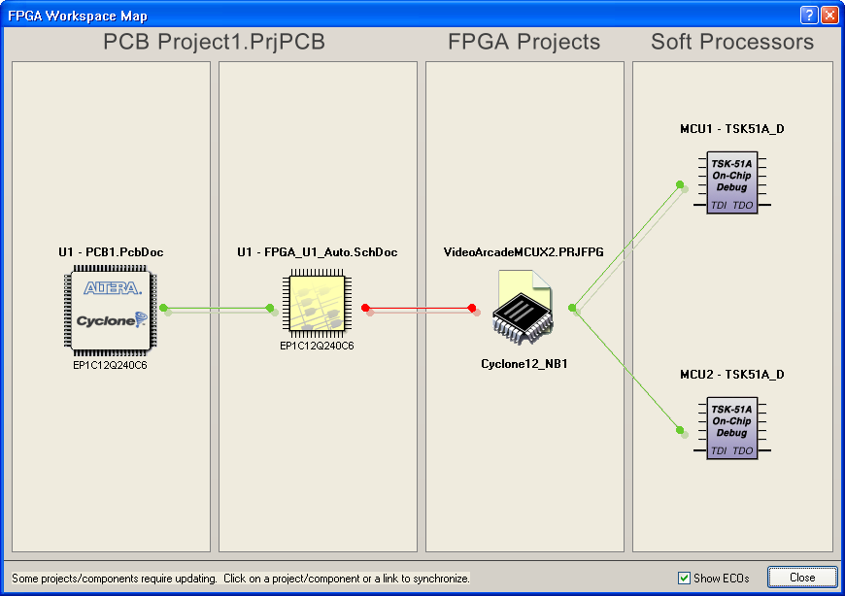
Altium Designer 2013 – взаимосвязь с ПЛИС

Slide 13
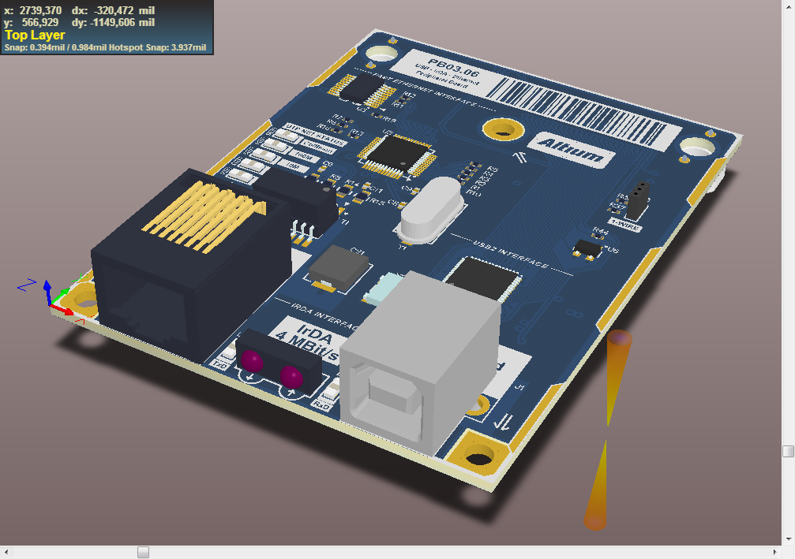
Altium Designer 2013 – трехмерное проектирование

Slide 14
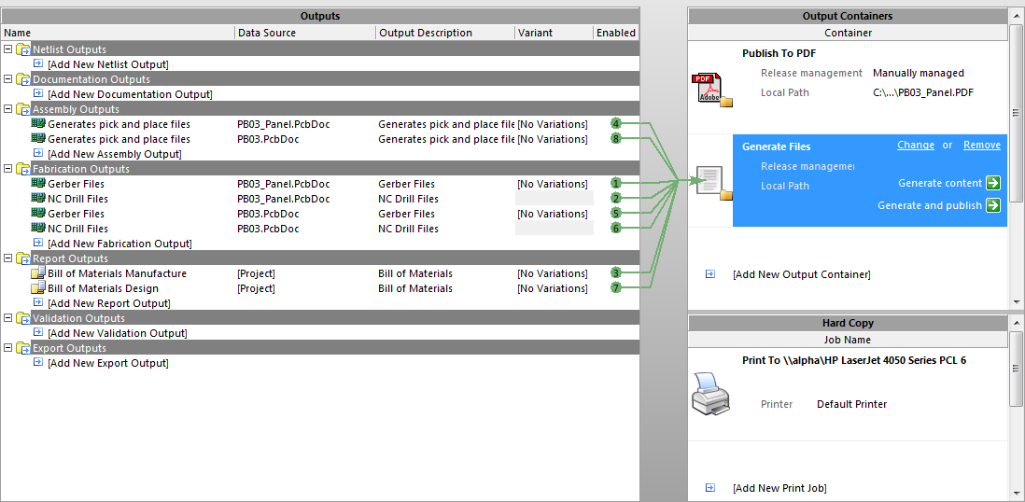
Altium Designer 2013 – шаблоны, настройки, гибкость

Slide 15
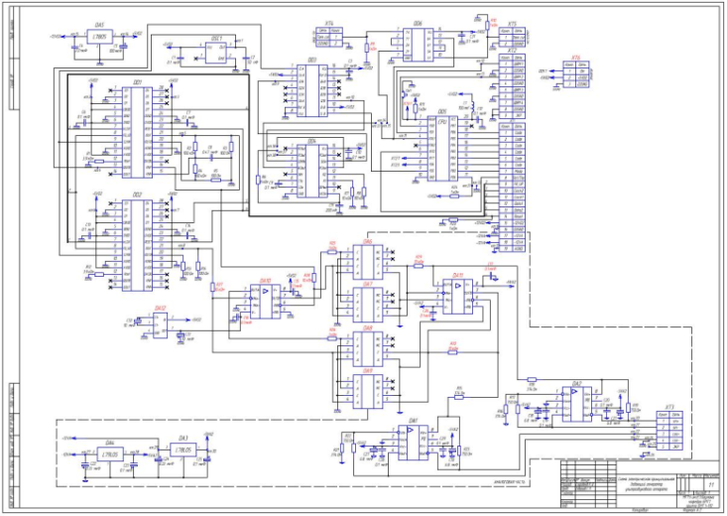
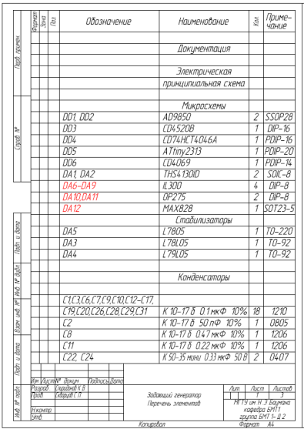
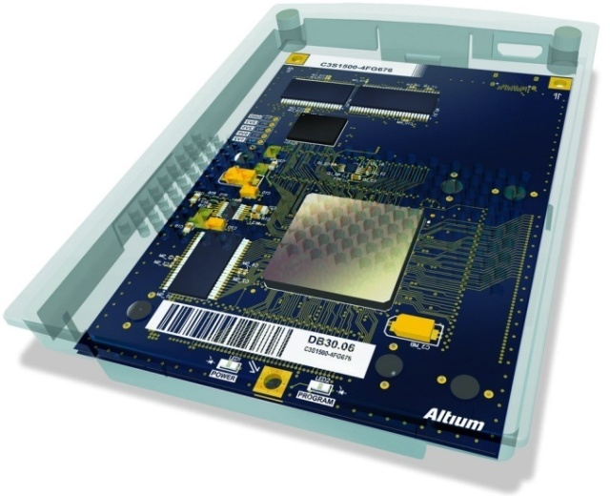
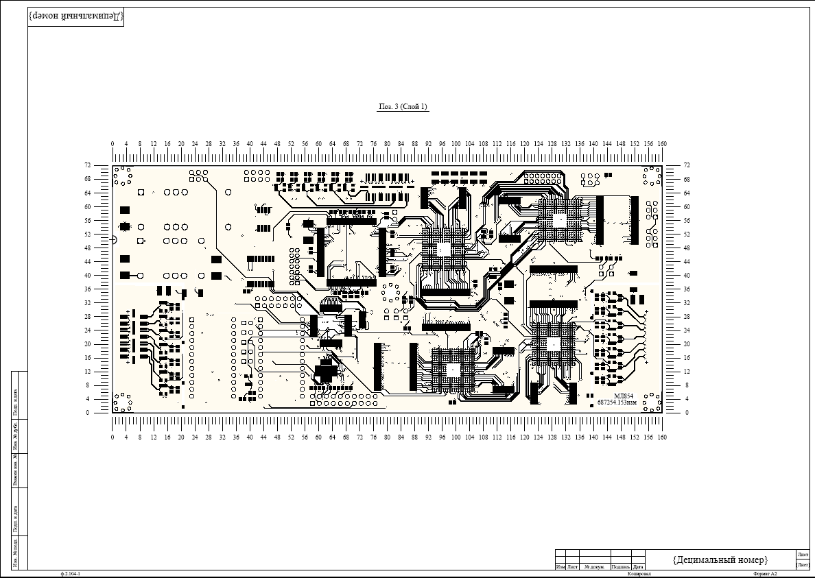
Altium Designer 2013 – оформление КД
PDF
BOM
PDF
IDF
MCAD

Slide 16
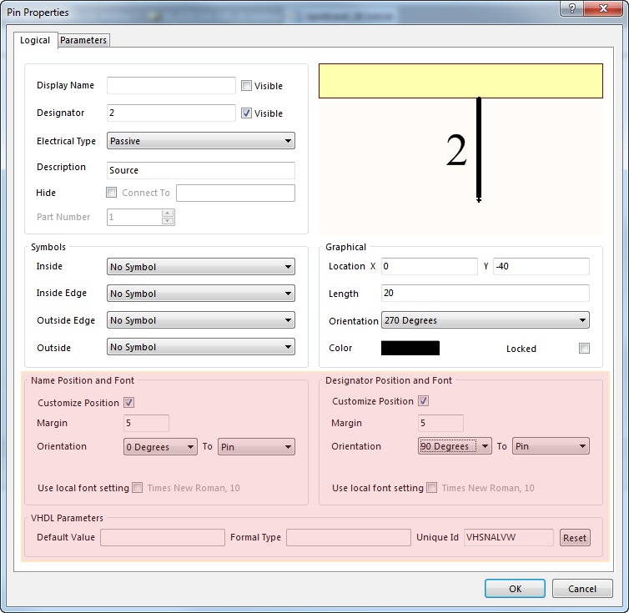
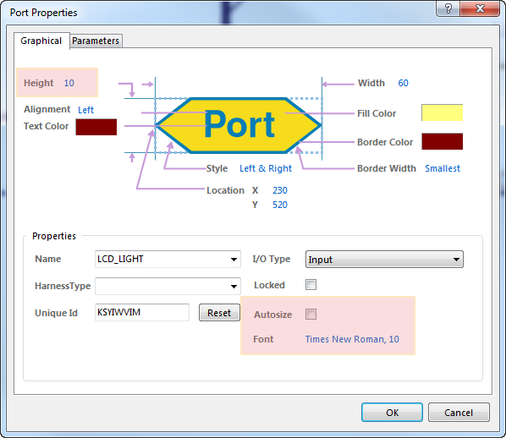
Altium Designer 2013 – гибкость настроек

Slide 17
Altium Designer 2013 – новый уровень управления данными

Slide 18
Altium Designer 2013 – поддержка гиперссылок

Slide 19
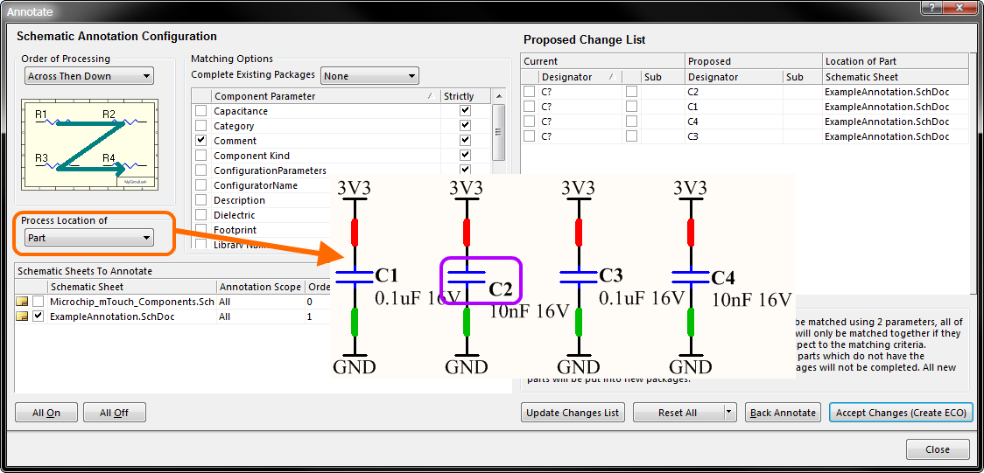
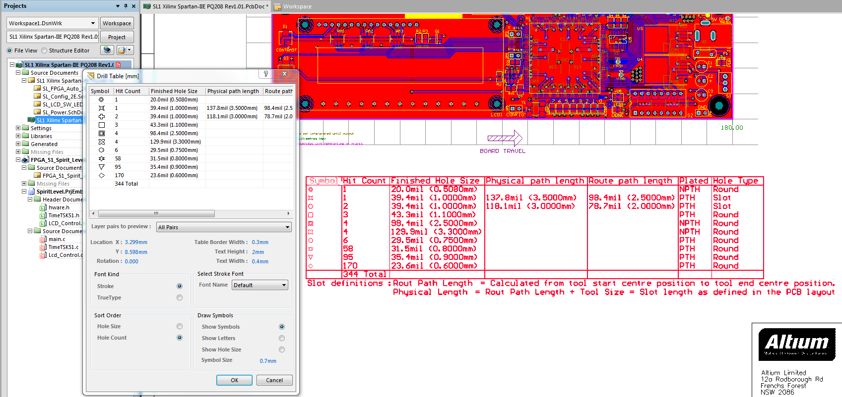
Altium Designer 2013 – адаптация к национальным стандартам

Slide 20
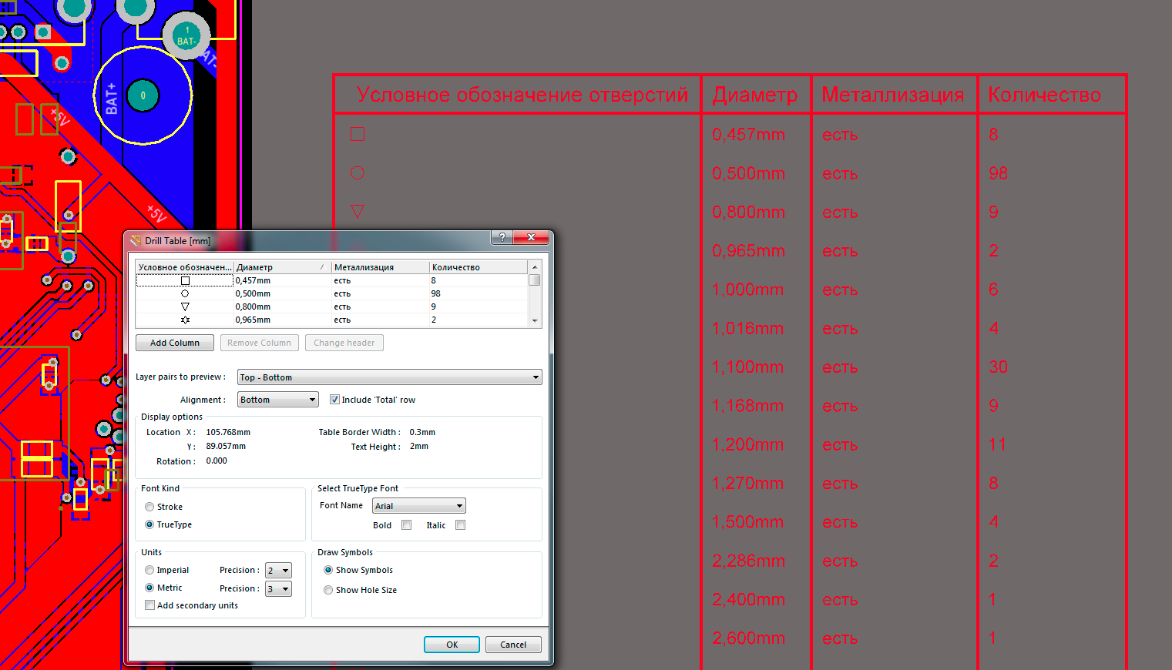
Altium Designer 2013 – таблица отверстий

Slide 21
Altium Designer 2013 – виды печатной платы

Slide 22
Altium Designer 2013 – адаптация к национальным стандартам

Slide 23
Altium Designer 2013 – спецсимволы питания и земли

Slide 24
Altium Designer 2013 – Связывание полигонов переходными отверстиями

Slide 25
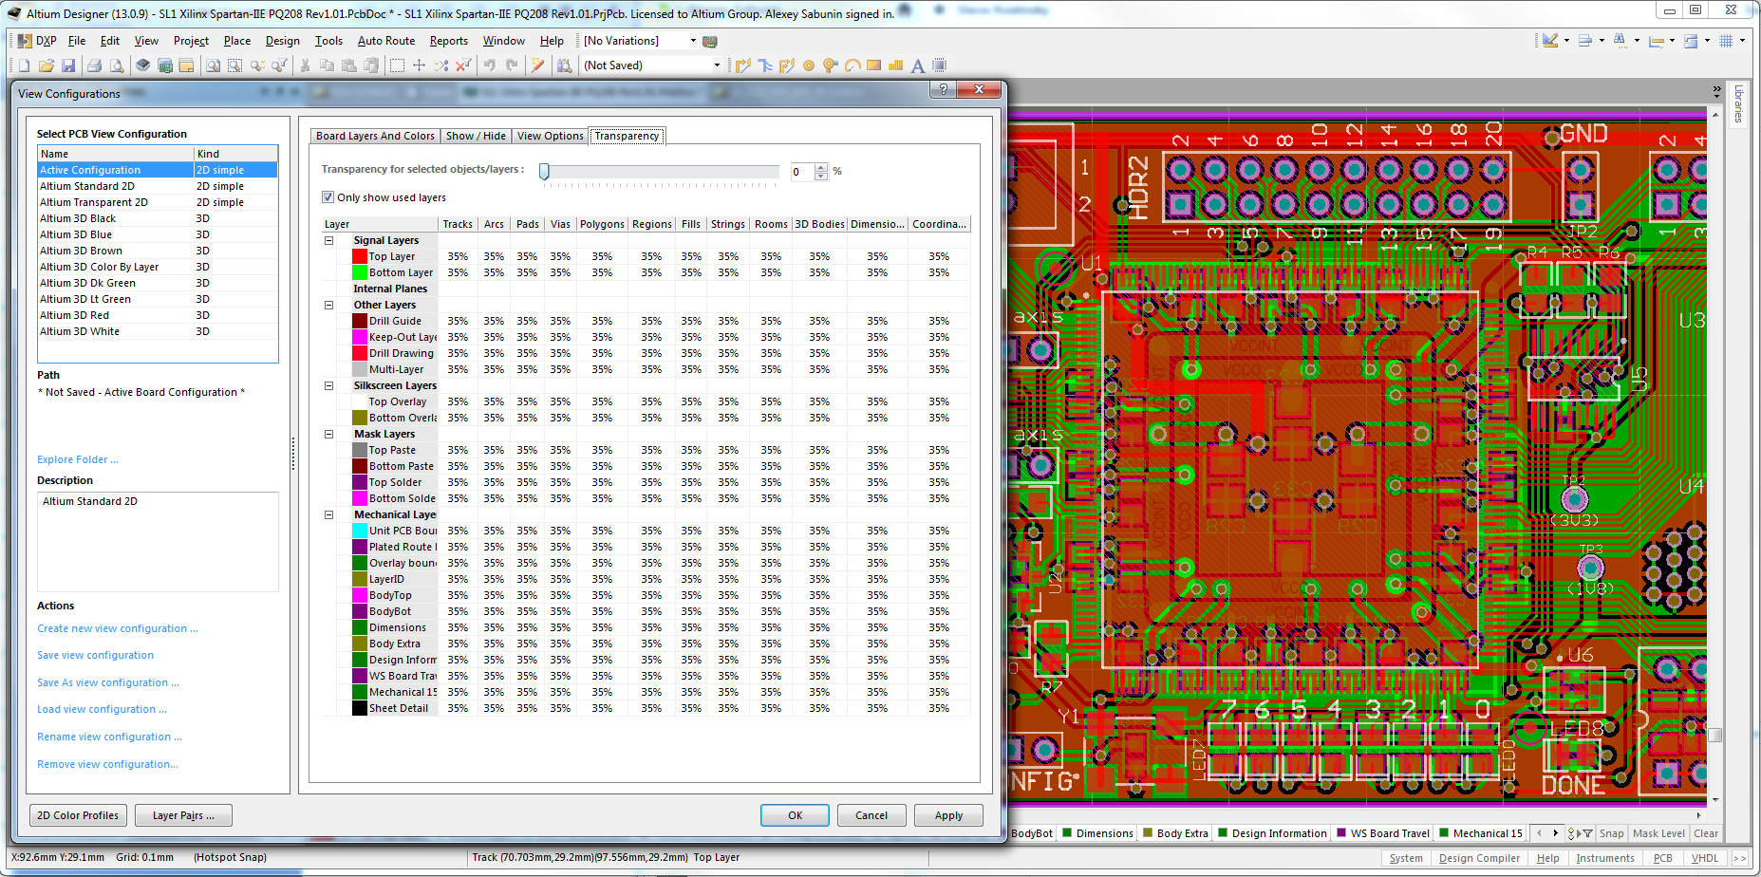
Altium Designer 2013 – прозрачность слоев

Slide 26
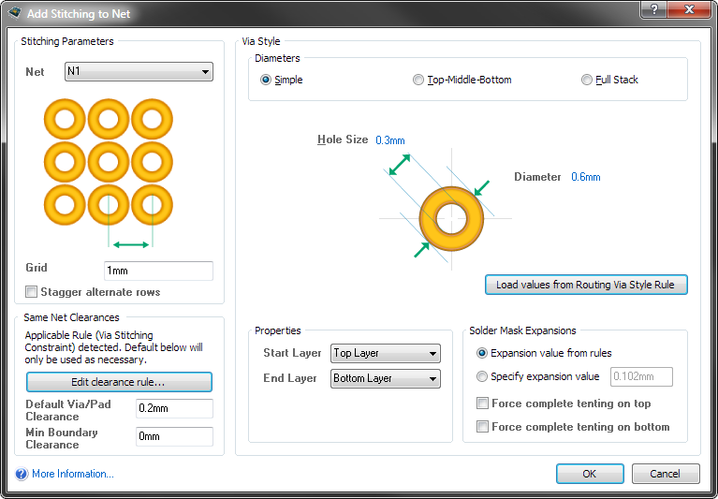
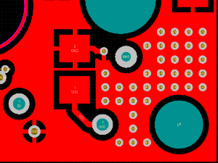
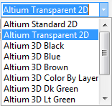
Altium Designer 2013 – экранирование

Slide 27
Altium Designer 2013 – редактирование полигонов

Slide 28
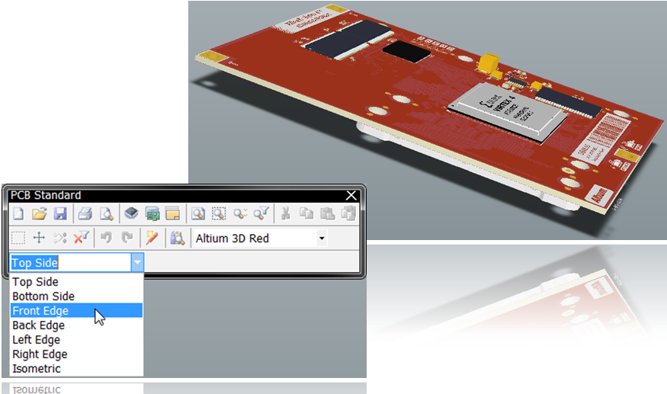
Altium Designer 2013 – управление просмотром в 3D

Slide 29
Altium Vault – основные возможности
Хранение компонентов
Хранение проектов
Обеспечение целостности данных

Slide 30
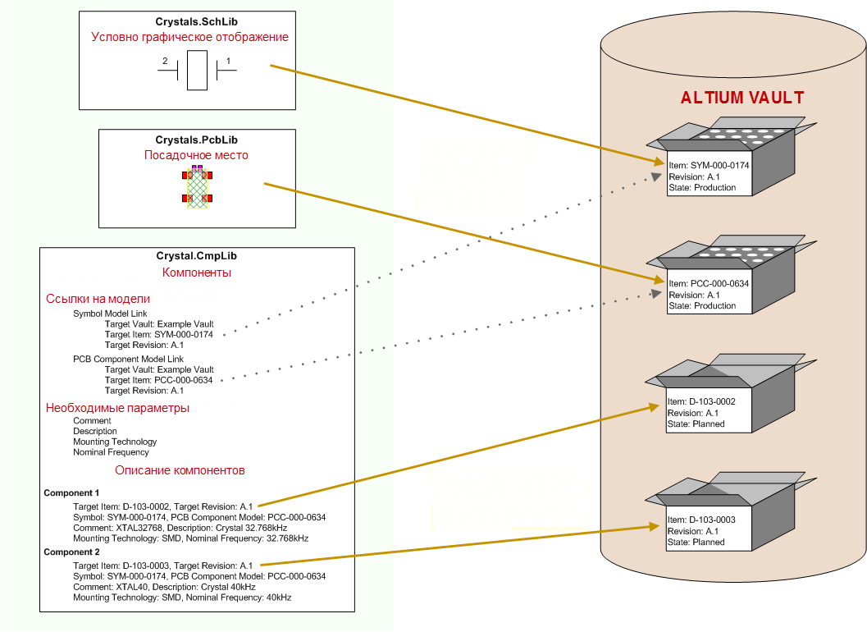
Altium Vault – хранение компонентов

Slide 31
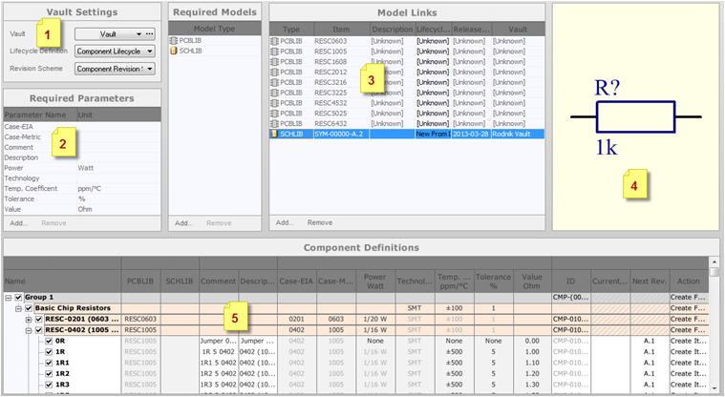
Altium Vault – хранение компонентов

Slide 32
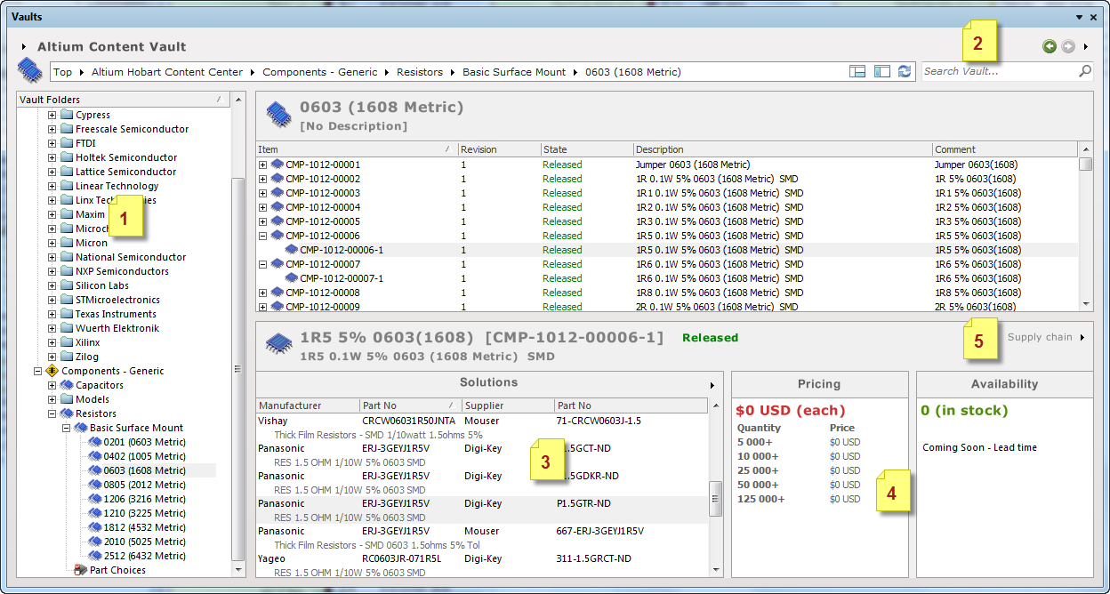
Altium Vault – хранение компонентов

Slide 33
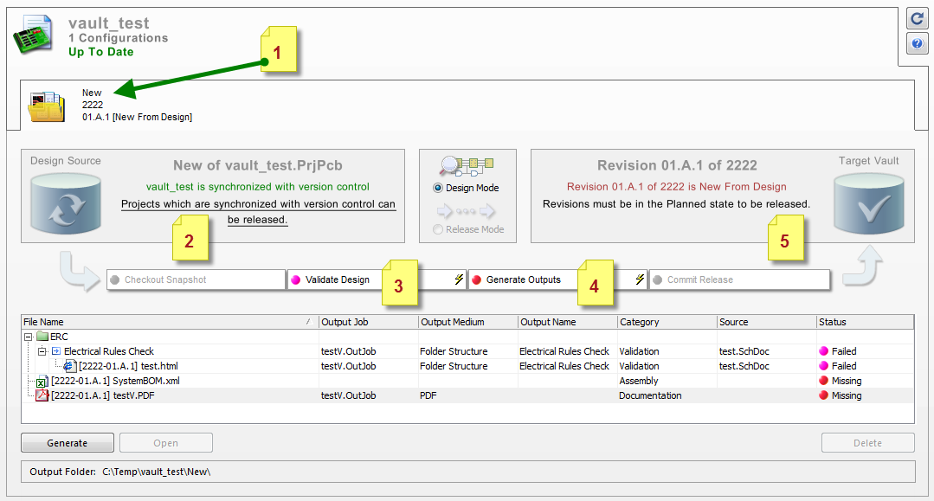
Altium Vault – хранение проектов

Slide 34
Altium Vault – ключевые преимущества
Организация полного контроля версий;
Отслеживание применяемости компонента в различных проектах;
Управление жизненным циклом как для проектов и для компонентов;
Проверка целостности и актуальности данных;
Обеспечение администрирование;
Организация работы с поставщиками компонентов.

Slide 35
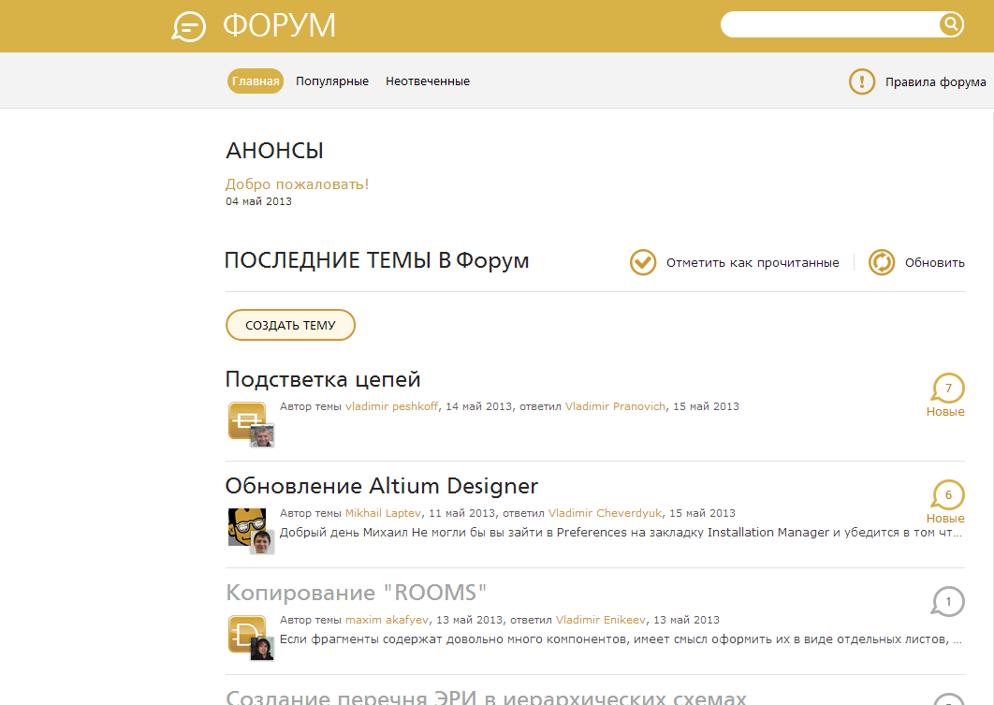
Altium Designer 2013
Новый сайт WWW.ALTIUM-RU.COM

Slide 36
Спасибо за внимание!

